Slide 1

2ª SÉRIE
MATEMÁTICA
OUTUBRO/NOVEMBRO- 2024

Slide 2

1. Analise as afirmações, a seguir:
I. Todo quadrado é um losango.
II. Existem retângulos que são losangos.
III. Um losango pode não ser um paralelogramo.
IV. Em um losango, os quatro lados são sempre congruentes.
V. Todo retângulo é um paralelogramo e todo paralelogramo é um retângulo.
Sobre as afirmações, pode-se afirmar que são verdadeiras apenas as afirmações
(A) I, II e IV. (B) I, III e IV. (C) II, III e V. | (D) II, IV e V. (E) III, IV e V

Slide 3
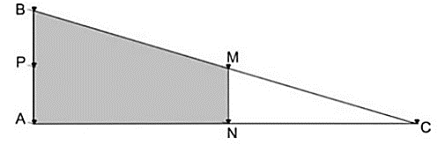
2. (ENEM 2010) Em canteiros de obras de construção civil é comum perceber trabalhadores realizando medidas de comprimento e de ângulos e fazendo demarcações por onde a obra deve começar ou se erguer. Em um desses canteiros foram feitas algumas marcas no chão plano. Foi possível perceber que, das seis estacas colocadas, três eram vértices de um triângulo retângulo e as outras três eram os pontos médios dos lados desse triângulo, indicadas por letras.
A região demarcada pelas estacas A, B, M e N deveria ser calçada com concreto. Nessas condições, a área a ser calçada corresponde:
A) à mesma área do triângulo AMC.
B) à mesma área do triângulo BNC.
C) à metade da área formada pelo triângulo ABC.
D) ao dobro da área do triângulo MNC.
E) ao triplo da área do triângulo MNC.

Slide 4
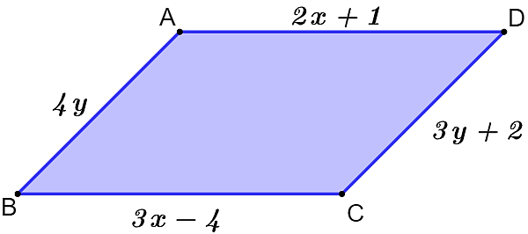
3. Analisando o paralelogramo, a seguir, sabendo que a medida de seus lados está dada em centímetros.
Qual é o perímetro do quadrilátero apresentado?
A) 34 cm. B) 35 cm. C) 37 cm. | D) 38 cm. E) 40 cm.

Slide 5
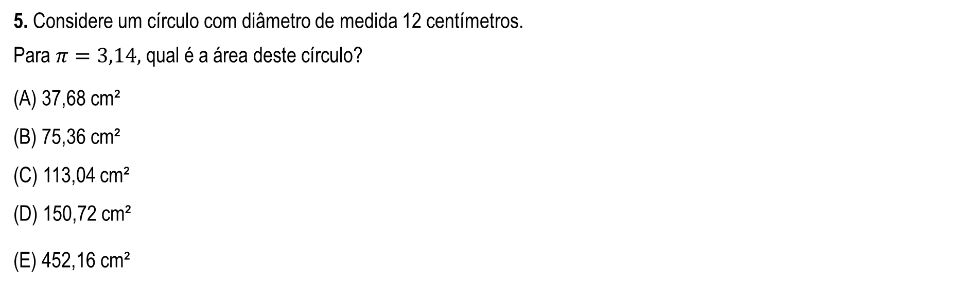
4. Um losango possui uma diagonal medindo $1,25x$ e a diagonal menor medindo $x$. Se a área desse losango é igual a $80 cm$, a sua diagonal maior, em centímetros, é igual a
(A) 12. (B) 13. (C) 14. | (D) 15. (E) 16.
5. Considere um círculo com diâmetro de medida 12 centímetros.
Para $π=3,14,$qual é a área deste círculo?
(A) 37,68 cm²
(B) 75,36 cm²
(C) 113,04 cm²
(D) 150,72 cm²
(E) 452,16 cm²

Slide 6
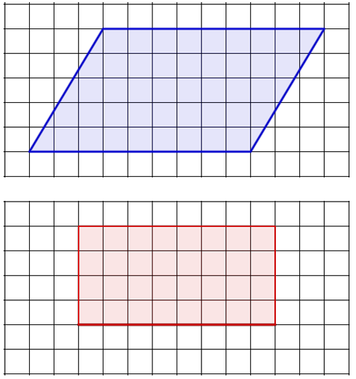
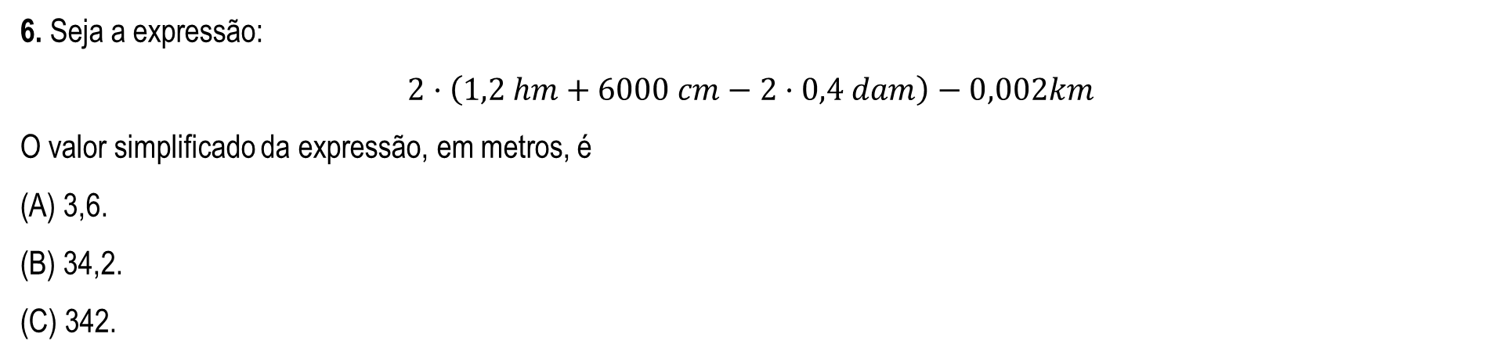
6. Seja a expressão:
$$2·\left(1,2 hm+6000 cm−2·0,4 dam\right)−0,002km$$
O valor simplificado da expressão, em metros, é
(A) 3,6.
(B) 34,2.
(C) 342.
(D) 360.
(E) 3580.
7. As figuras abaixo foram desenhadas em malhas quadriculadas de mesmas dimensões. O paralelogramo tem 135 cm² de área
Qual a área do retângulo?
(A) 32 cm²
(B) 45 cm²
(C) 64 cm²
(D) 96 cm²
(E) 135 cm²

Slide 7
8. (ENEM 2019) A bula de um antibiótico infantil, fabricado na forma de xarope, recomenda que sejam ministrados, diariamente, no máximo 500 mg desse medicamento para cada quilograma de massa do paciente. Um pediatra prescreveu a dosagem máxima desse antibiótico para ser ministrada diariamente a uma criança de 20 kg pelo período de 5 dias. Esse medicamento pode ser comprado em frascos de 10 mL, 50 mL, 100 mL, 250 mL e 500 mL. Os pais dessa criança decidiram comprar a quantidade exata de medicamento que precisará ser ministrada no tratamento, evitando a sobra de medicamento. Considere que 1 g desse medicamento ocupe um volume de 1 cm³.
A capacidade do frasco, em mililitro, que esses pais deverão comprar é
(A) 10.
(B) 50.
(C) 100.
(D) 250.
(E) 500.

Slide 8
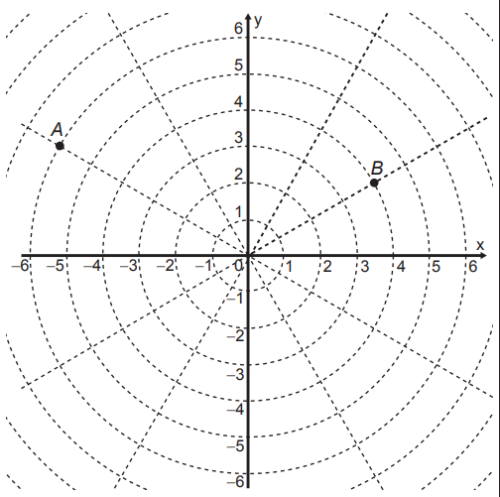
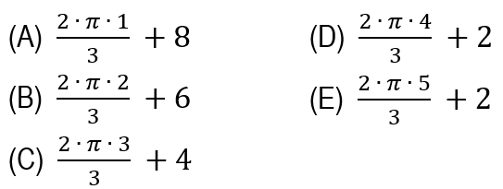
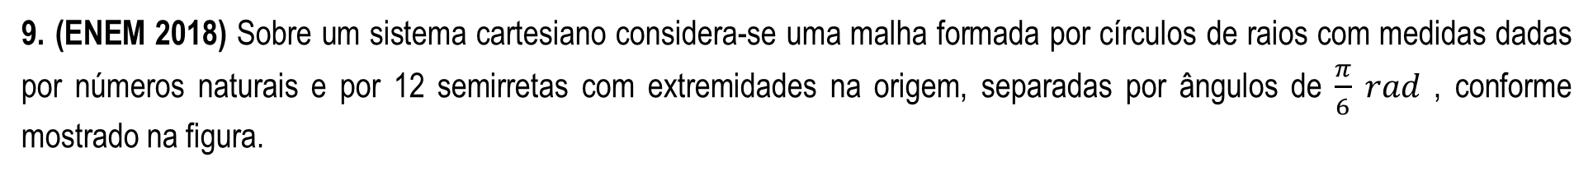
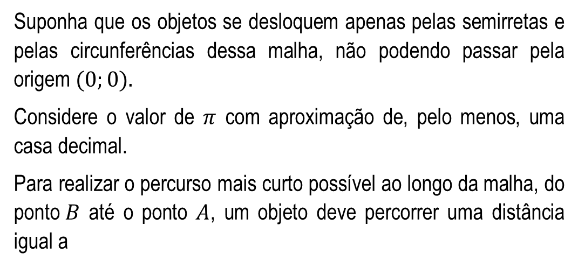
9. (ENEM 2018) Sobre um sistema cartesiano considera-se uma malha formada por círculos de raios com medidas dadas por números naturais e por 12 semirretas com extremidades na origem, separadas por ângulos de $\frac{π}{6} rad$ , conforme mostrado na figura.
Suponha que os objetos se desloquem apenas pelas semirretas e pelas circunferências dessa malha, não podendo passar pela origem $(0;0).$
Considere o valor de $π$ com aproximação de, pelo menos, uma casa decimal.
Para realizar o percurso mais curto possível ao longo da malha, do ponto$B$ até o ponto $A$, um objeto deve percorrer uma distância igual a

Slide 9
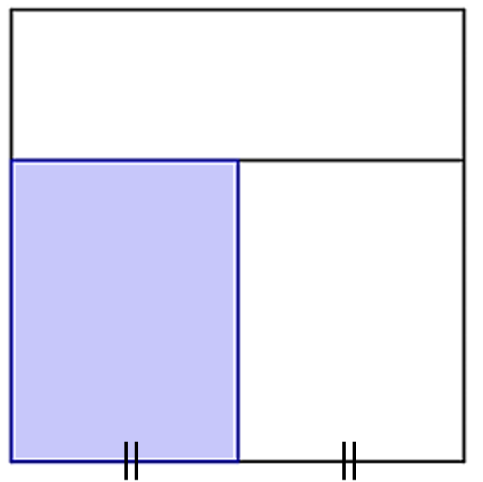
10. (IFG 2018 – Adaptado) Na fase final da construção de um ginásio, um pedreiro necessita ladrilhar o chão que representa uma base retangular, cujas dimensões são 18 metros e 32 metros. Os ladrilhos utilizados são quadrados com 24 centímetros de lado. O número de ladrilhos necessários para revestir o espaço é de
(A) 100 000. (B) 10 000. (C) 1 000. | (D)100. (E)10.
11. A figura mostra um quadrado de lado 12 cm, dividido em três retângulos de mesma área.
Qual é o perímetro do retângulo sombreado?
(A) 28 cm
(B) 26 cm
(C) 24 cm
(D) 22 cm
(E) 20 cm

Slide 10
12. O quilate é uma medida de massa bastante comum quando se refere a metais e pedras preciosas e, 1 quilate equivale a 0,2 gramas. Uma joalheria confeccionou um anel de rubi com 4,5 gramas de ouro branco e peso total de 9,5 gramas.
Quantos quilates possui o rubi deste anel?
(A) 25
(B) 12
(C) 10
(D) 5
(E) 3

Slide 11

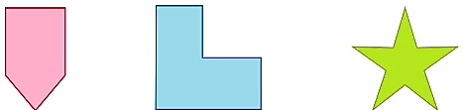
POLÍGONOS
Como já estudamos, nos volumes anteriores, polígonos são figuras delimitadas por uma linha poligonal fechada e simples.
Algumas características dos polígonos mais usuais:
Triângulos
Os triângulos são polígonos de três lados e três ângulos internos. Eles são os polígonos que possuem o menor número de lados. Todo triângulo possui alguns elementos e os principais são: vértices, lados, ângulos (internos e externos), alturas, medianas e bissetrizes.
Obs: O triângulo é o único polígono que não possui diagonal!

Slide 12
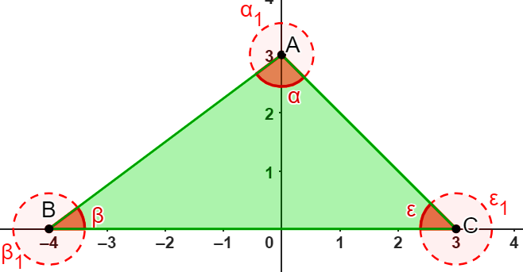
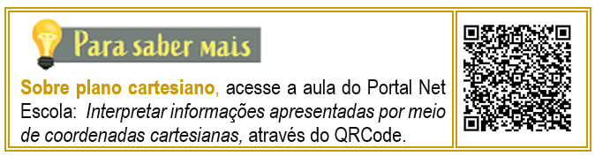
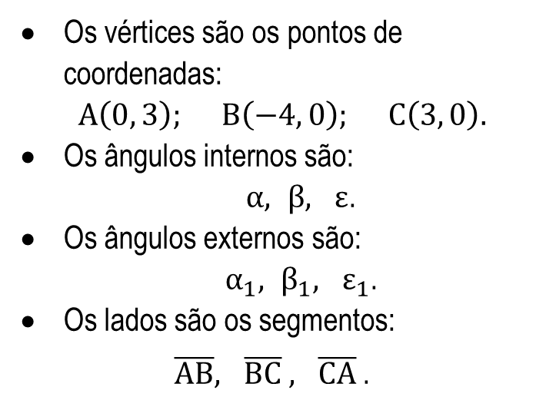
Observe o triângulo ABC inscrito no plano cartesiano:
Os vértices são os pontos de coordenadas:
$$A\left(0, 3\right); B\left(−4, 0\right); C\left(3, 0\right).$$
Os ângulos internos são:
$α, β, ε$.
Os ângulos externos são:
$α_{1}, β_{1}, ε_{1}$.
Os lados são os segmentos:
$\overline{AB}, \overline{BC} , \overline{CA}$.

Slide 13
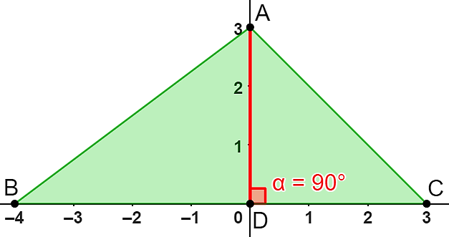
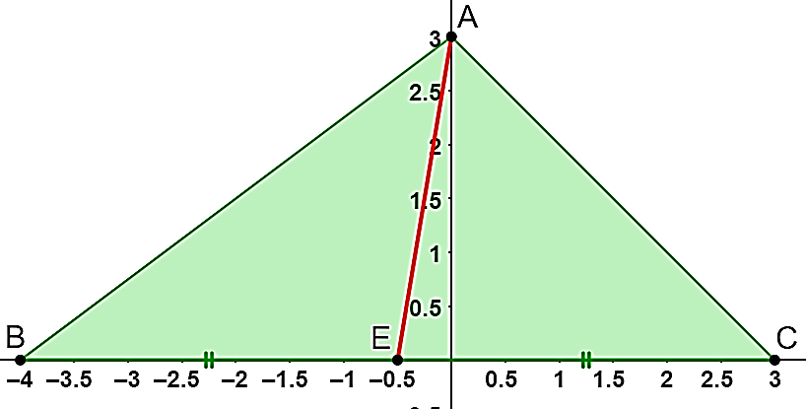
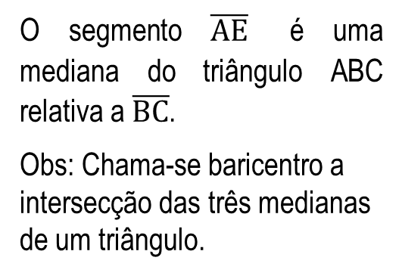
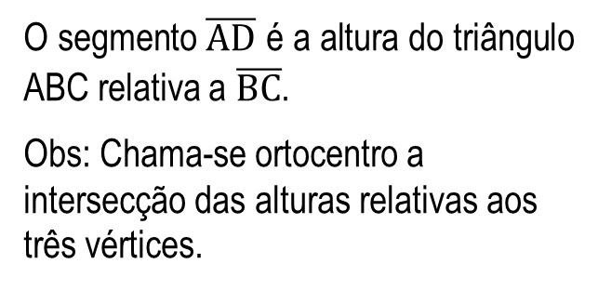
Outros elementos do triângulo:
1°) Altura: é o segmento de reta perpendicular à reta suporte de um lado, com extremidades nesta reta e no vértice oposto ao lado considerado.
O segmento $\overline{AD}$ é a altura do triângulo ABC relativa a $\overline{BC}$.
Obs: Chama-se ortocentro a intersecção das alturas relativas aos três vértices.
2°) Mediana: É o segmento que une um dos vértices do triângulo, ao ponto médio do lado oposto
O segmento $\overline{AE}$ é uma mediana do triângulo ABC relativa a $\overline{BC}$.
Obs: Chama-se baricentro a intersecção das três medianas de um triângulo.

Slide 14
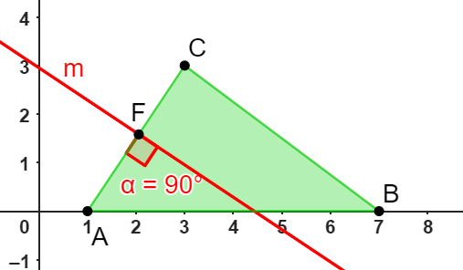
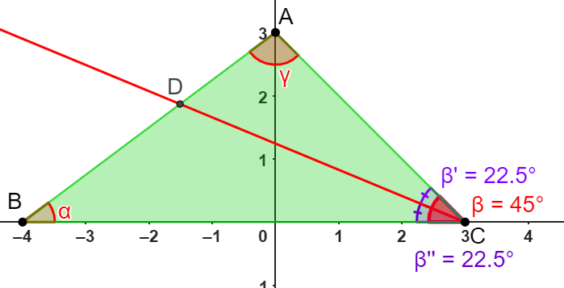
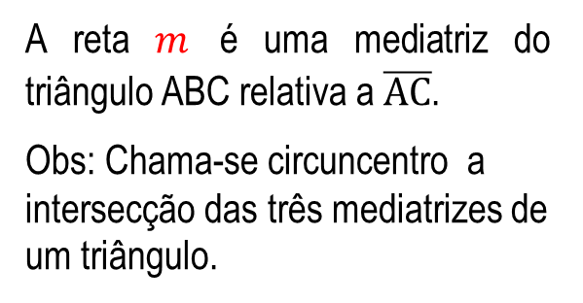
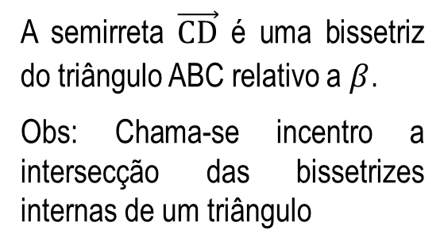
3°) Mediatriz: é a reta perpendicular que passa no ponto médio em um dos lados do triângulo
A reta $m$ é uma mediatriz do triângulo ABC relativa a $\overline{AC}$.
Obs: Chama-se circuncentro a intersecção das três mediatrizes de um triângulo.
4°) Bissetriz: É a semirreta que divide um ângulo em dois ângulos congruentes.
A semirreta $\vec{CD}$ é uma bissetriz do triângulo ABC relativo a $β$.
Obs: Chama-se incentro a intersecção das bissetrizes internas de um triângulo

Slide 15

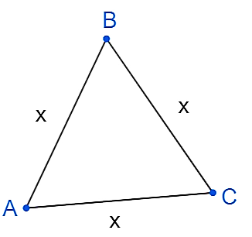
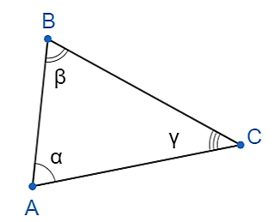
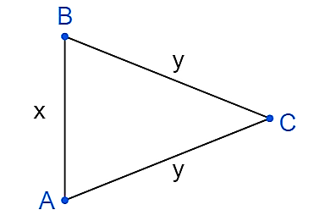
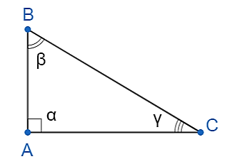
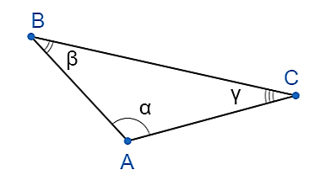
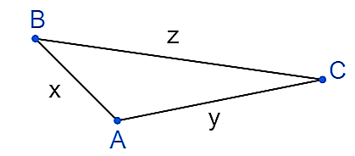
O triângulo pode ser classificado de acordo com seus ângulos
Ou de acordo com seus lados.
Um triângulo é conhecido como equilátero quando os três lados têm a mesma medida
Um triângulo é conhecido como acutângulo quando os seus três ângulos são agudos.
Um triângulo é conhecido como isósceles quando dois lados têm a mesma medida e, um lado tem medida diferente.
Um triângulo é retângulo quando um de seus ângulos é reto
Um triângulo é conhecido como escaleno quando os três lados têm medidas diferentes.
Um triângulo é obtusângulo quando um de seus ângulos é obtuso.

Slide 16
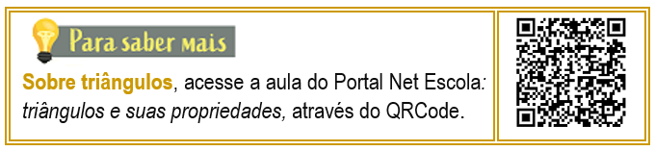
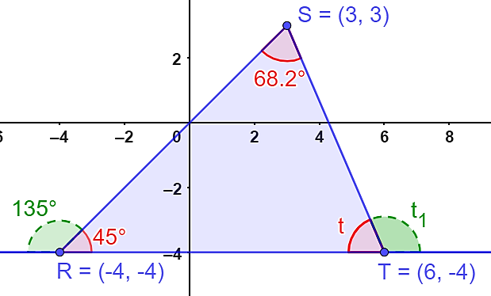
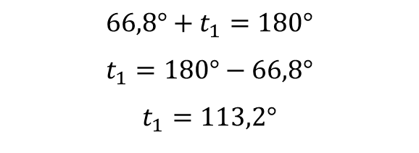
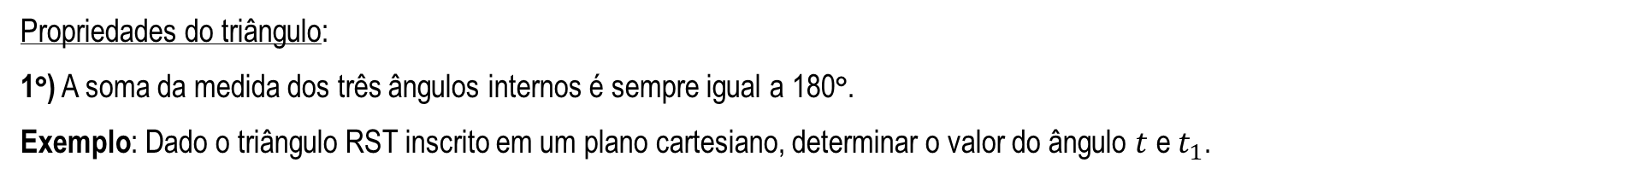
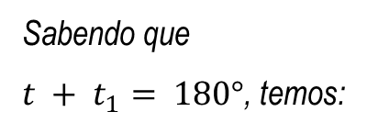
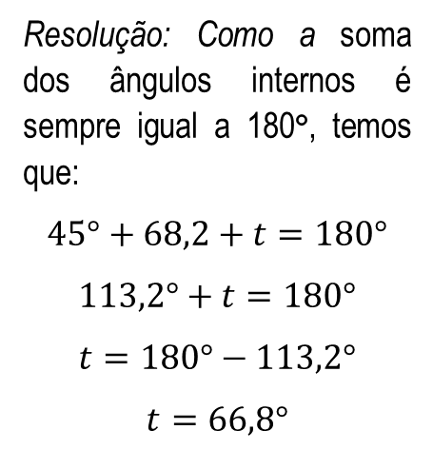
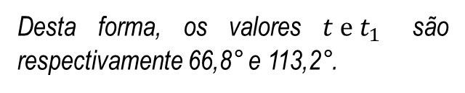
Propriedades do triângulo:
1°) A soma da medida dos três ângulos internos é sempre igual a 180°.
Exemplo: Dado o triângulo RST inscrito em um plano cartesiano, determinar o valor do ângulo $t$ e $t_{1}$.
Sabendo que
$t + t_{1}= 180°$, temos:
Resolução: Como a soma dos ângulos internos é sempre igual a 180°, temos que:
$$45°+68,2+t=180°$$
$$113,2°+t=180°$$
$$t=180°−113,2°$$
$$t=66,8°$$
$$66,8°+t_{1}=180°$$
$$t_{1}=180°−66,8°$$
$$t_{1}=113,2°$$
Desta forma, os valores $t e t_{1}$ são respectivamente 66,8° e 113,2°.

Slide 17
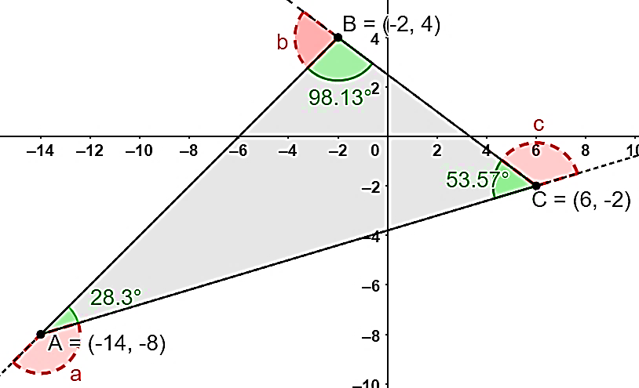
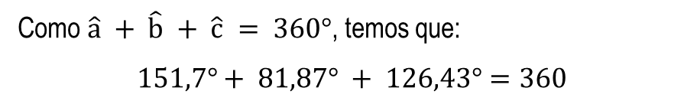
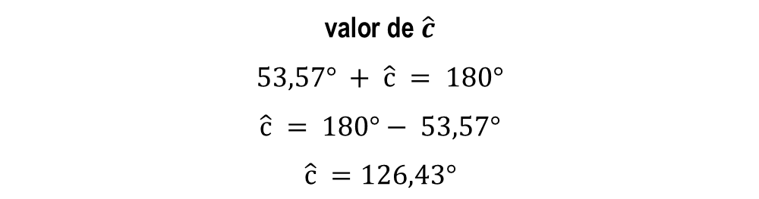
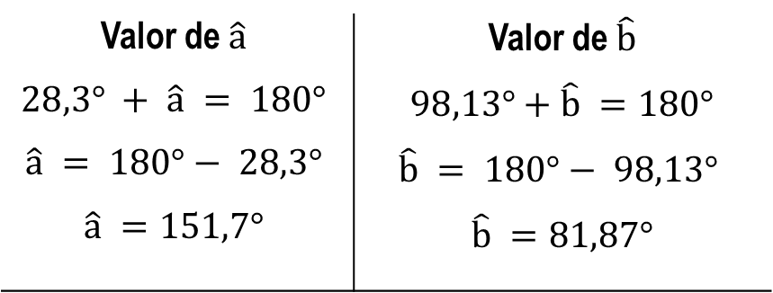
2°) Se prolongarmos cada um dos lados de um triângulo obteremos os ângulos externos, cuja soma corresponde, sempre, a 360°.
Exemplo: Dado o triângulo $ABC$, encontrar o valor dos ângulos $\hat{a}, \hat{b} e \hat{c.}$
Resolução: Como a soma das medidas dos ângulos externos é igual a 360°, temos que
Valor de $\hat{a}$ $$28,3° + \hat{a} = 180°$$ $$\hat{a} = 180°− 28,3°$$ $$\hat{a} =151,7°$$ | Valor de $\hat{b}$ $$98,13°+\hat{b} =180°$$ $$\hat{b} = 180°− 98,13°$$ $$\hat{b} =81,87°$$
valor de $\hat{c}$
$$53,57° + \hat{c} = 180°$$
$$\hat{c} = 180°− 53,57°$$
$$\hat{c} =126,43°$$
Como $\hat{a} + \hat{b} + \hat{c} = 360°$, temos que:
$$151,7°+ 81,87° + 126,43°=360$$

Slide 18
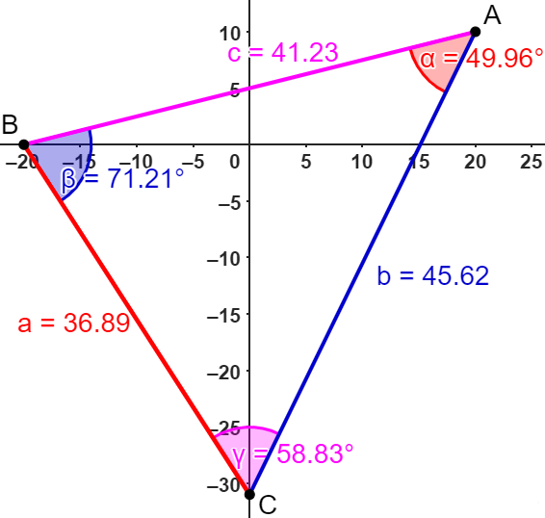
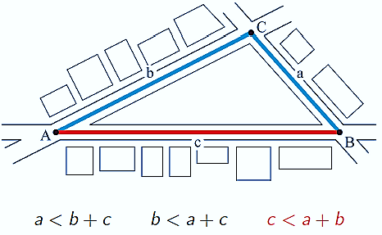
4º) O menor lado é sempre oposto ao menor ângulo interno do triângulo e o maior lado é sempre oposto ao maior ângulo interno.
3°) Desigualdade triangular: Em um triângulo, a medida de um lado é menor que a soma das medidas dos outros dois lados.

Slide 19

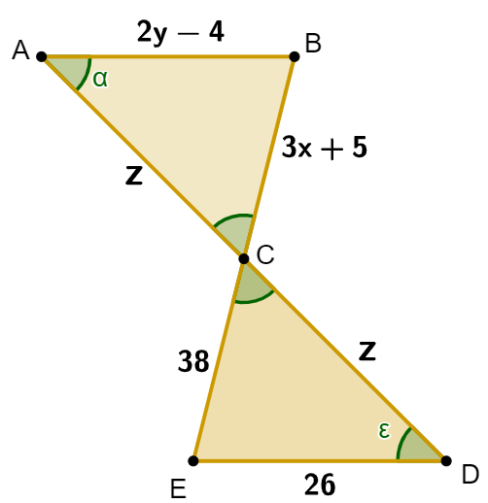
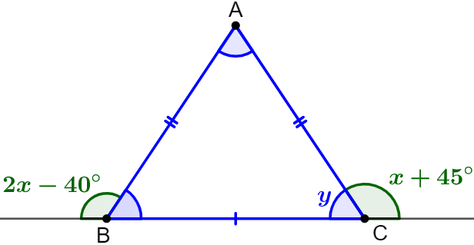
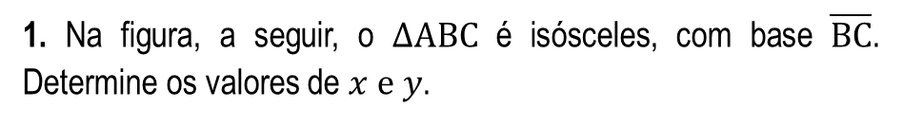
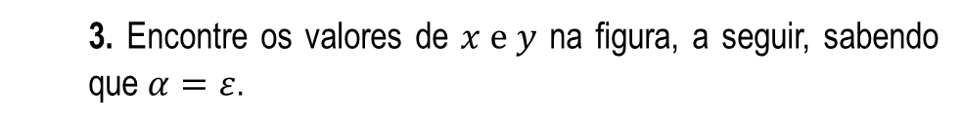
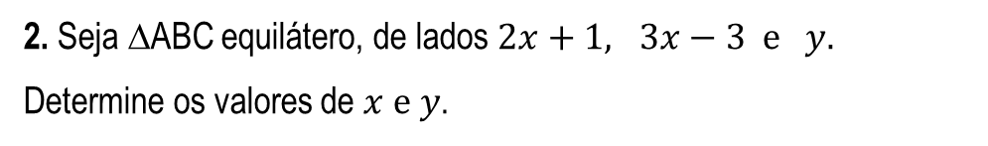
3. Encontre os valores de $x e y$ na figura, a seguir, sabendo que $α=ε$.
1. Na figura, a seguir, o $∆ABC$ é isósceles, com base $\overline{BC}$. Determine os valores de $x e y$.
2. Seja ∆ABC equilátero, de lados $2x+1, 3x−3 e y.$
Determine os valores de $x e y$.

Slide 20
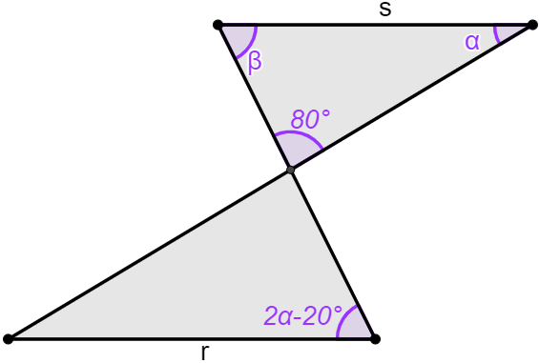
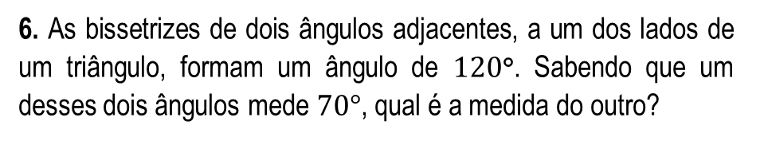
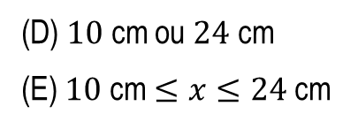
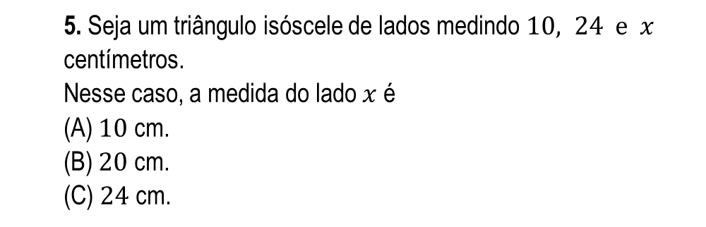
5. Seja um triângulo isóscele de lados medindo $10, 24 e x$ centímetros.
Nesse caso, a medida do lado $x$ é
(A) $10$ cm.
(B) $20$ cm.
(C) $24$ cm.
4. Sabendo que $r∥s$, na figura, determine os valores de $α e β.$
(D) $10$ cm ou $24$ cm
(E) $10$ cm $≤x≤24$ cm
6. As bissetrizes de dois ângulos adjacentes, a um dos lados de um triângulo, formam um ângulo de $120$°. Sabendo que um desses dois ângulos mede $70°$, qual é a medida do outro?

Slide 21




CIRCUNFERÊNCIA
A Circunferência é o lugar geométrico em que todos os pontos se encontram à mesma distância de um dado ponto, que é chamado de centro da circunferência, geralmente representado pela letra O. A distância de qualquer ponto da circunferência ao seu centro dá-se o nome de raio $(r)$.
O raio é um segmento que une o centro a qualquer ponto da circunferência. Na circunferência $\overline{OC}$ é um raio.
A corda é qualquer segmento de reta que une dois pontos da circunferência. Na circunferência $\overline{AB}$ e $\overline{AD}$ são cordas.
O arco é um subconjunto de pontos da circunferência, determinado por dois de seus pontos. Na circunferência $\hat{AB}$ é um arco.
A flecha é o segmento de reta que une o ponto médio de uma corda ao ponto médio de um arco. Na circunferência $\overline{FM}$ é uma flecha.
O diâmetro é qualquer segmento que une dois pontos distintos da circunferência, passando pelo centro. Também pode-se definir diâmetro como a corda que passa pelo centro da circunferência. O diâmetro mede o dobro do raio e também pode ser definido como a maior corda da circunferência. Na circunferência $\overline{AD}$ é um diâmetro

Slide 22




Comprimento da circunferência
Em qualquer circunferência, dividindo o comprimento (contorno) pelo diâmetro, obtém-se o número irracional $π$, que é, aproximadamente, igual a $3,14$.
$$\frac{comprimento \left(C\right)}{diâmetro \left(d\right)}≅π$$
A partir dessa razão, obtém-se a fórmula para o cálculo do comprimento de uma circunferência:
$C=π∙d$ ou $C=2∙π∙r$

Slide 23


CÍRCULO
O círculo é o conjunto de todos os pontos de um plano cuja distância a um ponto fixo O é menor ou igual que uma distância $r$ dada, com $r$ não nulo. O círculo é a reunião da circunferência com o conjunto de todos os pontos localizados internamente a ela.
No estudo do círculo, assim como na circunferência, utiliza-se as denominações centro, raio e diâmetro.

Slide 24




Partes do círculo
Setor circular
Segmento circular
Setor circular é a parte do círculo que é delimitada por dois raios.
Segmento circular é a região do círculo limitada entre uma corda e um arco
Coroa circular
Zona circular
Coroa circular é a região do plano limitada por duas circunferências concêntricas e de raios diferentes
Zona circular é a região do círculo compreendida entre duas cordas paralelas distintas

Slide 25



Posições relativas de retas e circunferências
Reta secante é uma reta que corta a circunferência em dois pontos quaisquer.
Reta tangente é uma reta que intercepta a circunferência em um único ponto T. Esse ponto é conhecido como ponto de tangência ou de contato.
Obs 1: A distância do centro da circunferência ao ponto T, que é de tangência, é igual ao raio da circunferência.
Obs 2: Qualquer reta tangente a uma circunferência é perpendicular a um dos seus raios
Reta externa é uma a reta que não possui nenhum ponto em comum com a circunferência.

Slide 26




Posições relativas entre duas circunferências
Circunferências tangentes (interiores ou exteriores) são aquelas circunferências que possuem apenas um ponto em comum
Circunferências secantes são aquelas circunferências que possuem somente dois pontos em comum. A distância entre seus centros é menor do que a soma das medidas de seus raios.
São interiores quando a distância entre os seus centros é igual à diferença entre as medidas de seus raios.
São exteriores quando a distância entre seus centros é igual à soma das medidas de seus raios
Circunferências concêntricas são duas ou mais circunferências que possuem o mesmo centro, porém com raios diferentes

Slide 27


Circunferências externas são aquelas circunferências que não possuem ponto em comum. A distância entre seus centros é maior do que a soma das medidas de seus raios.
Circunferências internas são aquelas circunferências que não possuem ponto em comum. A distância entre seus centros é menor do que a diferença das medidas de seus raios.

Slide 28



Segmentos tangentes
Considere um ponto $P$ exterior à circunferência contido no mesmo plano. Por esse ponto $P$ podem ser traçados dois segmentos, $\overline{PA}$ e $\overline{PB}$, cujas extremidades são o ponto $P$ e os pontos de tangência $A$e $B$.
Esses dois segmentos são congruentes $\left(\overline{PA}≡\overline{PB}\right)$. A congruência dos triângulos $BPO$ e $APO$ garantem essa congruência.
Circunferência inscrita no triângulo é uma circunferência que tangencia os três lados de um triângulo.
Circunferência inscrita no quadrilátero é uma circunferência que tangencia os quatro lados de um quadrilátero
A condição necessária e suficiente para que um quadrilátero convexo seja circunscrito em uma circunferência, é que a soma das medidas de dois lados opostos seja igual à soma das medidas dos outros lados.

Slide 29





Arco de circunferência e ângulo central
Arco é um subconjunto de pontos da circunferência, determinado por dois de seus pontos. O arco também é medido como os ângulos. Um arco de $\frac{1}{360}$ da circunferência mede 1 grau $(1°)$.
Ângulo central é aquele cujo vértice coincide com o centro da circunferência. Sua medida é igual à medida do arco compreendido entre seus lados
Ângulo inscrito é aquele cujo vértice pertence à circunferência e os lados são secantes a ela
O ângulo $A\hat{O}B$ tem a mesma medida que o arco $\hat{AB}$.
O ângulo $A\hat{O}B$ tem a metade da medida do arco $\hat{AB}$.

Slide 30






Arco capaz
Dado um segmento $\overline{AB}$ e um ângulo $α$, define-se como arco capaz, o lugar geométrico de todos os pontos do plano que contém os vértices dos ângulos cujos lados passam pelos pontos A e B sendo todos os ângulos congruentes ao ângulo $α$. Este lugar geométrico é um arco de circunferência, como está destacado na figura, a seguir
Todo ângulo inscrito no arco capaz $\hat{AB}$, com lados passando pelos pontos A e B são congruentes e isto significa que, o segmento de reta $\overline{AB}$ é sempre visto sob o mesmo ângulo de visão se o vértice deste ângulo está localizado no arco capaz.
Exemplo:
$$α=\frac{m\left(\hat{AB}\right)}{2}=\frac{120}{2}=60°$$
A medida do ângulo $α,$ inscrito na circunferência, é a metade da medida do menor arco $\hat{AB}.$

Slide 31






8. Considere a circunferência, a seguir, e alguns de seus elementos destacados.
7. Identifique entre as figuras, a seguir, aquela que representa uma circunferência, e aquela que representa um círculo.
Escreva o nome de cada um dos elementos destacados:
a) $O:$
b) $\overline{OA}:$
c) $\overline{EF}:$
d) $\overline{CD}:$
e) $\hat{CF:}$
f) $\overline{GH}:$
9. Responda as questões, a seguir:
a) Determine o raio de uma circunferência que possui diâmetro medindo 40 cm.
b) Determine o diâmetro de uma circunferência que possui raio medindo 12,5 cm.

Slide 32


10. Relacione cada elemento do círculo com o seu respectivo nome:
11. Responda as questões, a seguir.
a) Determine o comprimento de uma circunferência que possui diâmetro de 22 cm. Considere $π=3,14.$
b) Uma circunferência de raio igual a 10 cm, possui quantos centímetros de comprimento? Considere $π=3,1.$
(A)
(B)
( ) Coroa circular
( ) Zona circular
( ) Segmento circular
( ) Setor circular
(C)
(D)

Slide 33

12. Em relação às posições relativas entre retas e circunferências:
a) Complete as sentenças com as palavras do quadro, a seguir.
dois – tangência – único – externa
Reta secante é uma reta que corta a circunferência em ________ pontos quaisquer.
Reta tangente é uma reta que intercepta a circunferência em um __________ ponto T. Esse ponto é conhecido como ponto de __________________ ou de contato.
Reta _______________ é uma a reta que não possui nenhum ponto em comum com a circunferência.
b) Escreva o nome da posição de cada reta, relativa à circunferência, nas figuras a seguir.

Slide 34
13. Identifique e escreva a posição relativa entre as circunferências, a seguir.
(A)
(B)
(C)
(D)
(E)
(F)

Slide 35



14. Determine o valor de x, em cada figura, considerando as medidas em centímetros.
a)
c)
b)

Slide 36




15. Identifique e calcule a medida dos ângulos inscrito e central em cada circunferência.
a)
b)
Ângulo ________ ______ . | Ângulo __________ _____ .
$x=$________ | $x=$ ________
16. Calcule a medida de $x$na figura, a seguir.

Slide 37


17. (ENEM 2013) Em um sistema de dutos, três canos iguais, de raio externo 30 cm, são soldados entre si e colocados dentro de um cano de raio maior, de medida R. Para posteriormente ter fácil manutenção, é necessário haver uma distância de 10 cm entre os canos soldados e o cano de raio maior. Essa distância é garantida por um espaçador de metal, conforme a figura:
Utilize 1,7 como aproximação para $\sqrt{3}$.
O valor de R, em centímetros, é igual a:
(A) 64,0.
(B) 65,5.
(C) 74,0.
(D) 81,0.
(E) 91,0.

Slide 38


18. (ENEM 2019) Uma pista circular delimitada por duas circunferências concêntricas foi construída. Na circunferência interna dessa pista, de raio 0,3 km, serão colocados aparelhos de ginástica localizados nos pontos P, Q e R, conforme a figura.
O segmento $\overline{RP}$ é um diâmetro dessa circunferência interna, e o ângulo $P\hat{R}Q$ tem medida igual a $\frac{π}{5}$ radianos.
Para uma pessoa ir do ponto $P$ ao ponto $Q$ andando pela circunferência interna no sentido anti-horário, ela percorrerá uma distância, em quilômetro, igual a
(A) $0,009π$.
(B) $0,03π$.
(C) $0,06π$.
(D) $0,12π$.
(E) $0,18π$.

Slide 39






PERÍMETRO DE FIGURAS PLANAS
O perímetro é a medida do comprimento do contorno da figura, parte fundamental no estudo de figuras planas.
Quando se trabalha com os polígonos, o perímetro é calculado através da soma das medidas de todos os lados.
Exemplos:
Como a figura é uma região quadrada, possui todos os lados congruentes, temos que:
$$4 +4+4 +4=16$$
O perímetro é $16 cm$.
Nesse segundo exemplo, a figura é uma região retangular, possui os lados opostos congruentes. Dessa forma, temos que:
$$\left(2∙8\right)+\left(2∙3\right)$$
$$=16+6=22$$
O perímetro é 22$cm$

Slide 40



Além das figuras poligonais, existem os círculos e as circunferências. Nesses casos, o comprimento (ou perímetro) será calculado pela seguinte fórmula.
$$C=2πr$$
Onde:
$$C = comprimento \left(perímetro\right);$$
$$r = do raio;$$
$π ≅ 3,14.$
Exemplo
Neste exemplo, a figura é uma região circular cujo contorno é uma circunferência.
Como o raio mede 10 centímetros, temos:
$$C=2πr$$
$$C=2∙3,14∙10$$
$$C=62,8$$
O comprimento da circunferência é 62,8$cm$.

Slide 41



19. Calcule o perímetro de cada quadrilátero representado na malha quadriculada, a seguir.
a) b)

Slide 42








20. Calcule o perímetro, em centímetros, de cada região poligonal, a seguir.
a)
d)
g)
b)
e)
h)
c)
f)

Slide 43



21. Calcule o perímetro de cada figura, a seguir.
Observe que cada uma das figuras são composições de outras figuras já estudadas.
a) b)
22. Mário reservou em sua chácara, um terreno retangular para plantar uma horta. Para cercá-lo, ele usará 5 fios de arame e uma porta de madeira de 1 metro de largura.
A quantidade mínima de arame, em metros, utilizada por Mário será igual a
(A) 100.
(B) 104.
(C) 125.
(D) 126.
(E) 130.

Slide 44



23. (ENEM 2020 – Digital) Uma associação desportiva contratou uma empresa especializada para construir um campo de futebol, em formato retangular, com $250$ metros de perímetro. Foi elaborada uma planta para esse campo na escala $1 : 2000$.
Na planta, a medida do perímetro do campo de futebol, em metro, é
(A) $0,0005.$
(B) $0,125.$
(C) $8.$
(D) $250.$
(E) $500 000.$
24. (OBEMEP) Quatro retângulos idênticos foram utilizados para construir duas figuras. O perímetro da primeira é 42 e o da segunda é 48. Qual é o perímetro de cada um dos quatro retângulos idênticos?
Figura 2: Perímetro 48.
Figura 1: Perímetro 42.

Slide 45




ÁREAS DE FIGURAS PLANAS
Para encontrar fórmulas que expressem as áreas de algumas figuras planas, através de suas dimensões, é necessário ter como ponto de partida um quadrado unitário: por definição, dizemos que a área de um quadrado de lado 1 cm é igual a 1 cm² (lê-se um centímetro quadrado). Observe:
Partindo disso, vamos considerar o seguinte retângulo cujos lados medem 2 cm e 3 cm.

Slide 46



A partir de um dos vértices do retângulo, podemos traçar, a cada centímetro, retas perpendiculares aos lados, de modo que o retângulo fique dividido em 6 quadrados de lado 1 cm. Desse modo, a área deste retângulo é igual 6 cm² .
Isso é estendido para calcular a área de qualquer retângulo cujos lados tenham, por medidas, quantidades inteiras de centímetros:
Se os lados de um retângulo medem $m$ e $n$ centímetros, com $m$ e $n∈ℝ_{+}^{∗}$, então a sua área é igual a $m·n cm^{2}$.
Exemplo: Calcule a área de um quadrado cujo lado mede $\frac{8}{3}∙$
Resolução:
Perceba que estão presentes no quadrado maior 64 quadradinhos de lado medindo $\frac{1}{3}$, Assim:
$$\frac{1}{3}∙\frac{1}{3}=\frac{1}{9}$$
Área do quadrado de lado $\frac{8}{3}∙$
$$64∙\frac{1}{9}=\frac{64}{9}$$
Logo, a medida da área do quadrado de lado $\frac{8}{3}$ é $\frac{64}{9}$ u.m.².

Slide 47



Partindo desse princípio, é possível verificar que em retângulos cujos lados, têm medidas em centímetros, dados por números racionais do tipo $\frac{a}{b} e\frac{c}{d}$ tem área (em cm²) igual a $\frac{a}{b}∙\frac{c}{d}∙$
Desta forma, podemos concluir que a área de qualquer retângulo de lados $a$ e $b$ é igual ao produto $ab.$
É importante observar que as fórmulas deduzidas, anteriormente, para a área de um quadrado e um retângulo, permanecem válidas independentemente da unidade de comprimento (mm, cm, m etc.) utilizada para medir seus lados.
Sabendo isso, como podemos calcular a área de paralelogramos, triângulos e trapézios?
Observe o paralelogramo $ABCD$ de base $b$ e altura $h,$ a seguir:

Slide 48




Observe que, prolongando o segmento $\overline{AB},$ até o ponto $E$ e traçando o segmento $\overline{CE} e \overline{DH},$perpendiculares a$\overline{AB}$, obtemos o retângulo $DCEH$.
Como os triângulos $ADH e BCE$são congruentes (pois $\overline{AD }≡\overline{BC}, \overline{AH}≡\overline{BE} e h=h)$, ocupam áreas equivalentes, assim, é possível afirmar que:
A área de um paralelogramo de base $b$ e altura $h$ e igual a $b∙h$
Observe o triângulo $ABC$, de base $AB= b$ e altura $h$, a seguir:
Considere o ponto $D$ tal que $ABDC$ é um paralelogramo. Então, a base de tal paralelogramo mede $b$ e sua altura mede h, de modo que sua área é igual a $bh$. Mas, observe que os triângulos $ABC e ACD$ são congruentes pelo caso LLL, pois $\overline{AB} = \overline{DC}$, $\overline{AC}$ é o lado em comum e $\overline{BC}=\overline{AD}$. Portanto, temos:
$$Área \left(ABDC\right) = Área \left(ABC\right) + Área \left(ACD\right)$$
$$Área \left(ABDC\right)= 2 ⋅Área \left(ABC\right)$$
Em resumo, concluímos que:
A área de um triângulo de base $b$ e altura $h,$é igual a: $\frac{1}{2}∙bh$

Slide 49



Como aplicação da fórmula para a área de triângulos, examinaremos o caso dos losangos. Observando o losango na figura, a seguir, veremos que suas diagonais o dividem em quatro triângulos retângulos congruentes pelo do caso LLL, logo, todos os ângulos no ponto de interseção das diagonais são retos.
Observando as diagonais $d_{1}$ e $d_{2}$, do losango, é possível perceber que cada um desses triângulos retângulos tem catetos de medidas $\frac{d_{1}}{2}$ e $\frac{d_{2}}{2}∙$
Para a área de um triângulo retângulo, temos:
$$A_{1△}=\frac{1}{2}∙b∙h$$
$$A_{1△}=\frac{1}{2}∙\frac{d_{1}}{2}∙\frac{d_{2}}{2}$$
$$A_{1△}=\frac{1}{8}∙{d_{1}∙d}_{2}$$
Por fim, somando as áreas dos quatro triângulos, segue que o losango tem área igual a
$$A_{4△}=4∙\left(\frac{1}{8}∙{d_{1}∙d}_{2}\right)$$
$$A_{4△}=\frac{4}{8}∙{d_{1}∙d}_{2}$$
$$A_{4△}=\frac{1}{2}∙{d_{1}∙d}_{2}$$

Slide 50




Já em relação aos trapézios, com bases paralelas medindo $B$ e $b$ e altura medindo $h$, temos que, ao traçarmos uma de suas diagonais, os dividimos em dois triângulos, um com base $B$ e altura $h$ e, o outro, com base $b$ e altura $h$.
Portanto, a área do trapézio é dada por:
$$A_{trapézio}=\frac{B∙h}{2}+ \frac{b∙h}{2}$$
$$A_{trapézio}=\frac{(B∙b)∙h}{2}$$
Para a área de polígonos regulares e círculos, considere um triângulo equilátero $ABC$ de lado $l$ e apótema $a_{3}$ inscrito em um círculo de centro $O$ e raio $R.$
Como a figura sugere, podemos dividir o triângulo em três triângulos congruentes, $OAB, OAC$ e $OBC$, todos com área igual a
$\frac{1}{2}l∙a_{3}$

Slide 51

Então, a área do triângulo equilátero $ABC$ pode ser calculada observando que $A\hat{B}O=30°.$ Assim,
$$tg30°= \frac{a_{3}}{\frac{l}{2}}$$
$$\frac{\sqrt{3}}{3}= \frac{2a_{3}}{l}$$
$$a_{3}=\frac{l∙\sqrt{3}}{6}$$
Desta forma,
$$A_{triângulo}=\frac{3l∙a_{3}}{2}$$
$$A_{triângulo}=\frac{3l}{2}∙\frac{l\sqrt{3}}{6}$$
$$A_{triângulo}=\frac{l^{2}\sqrt{3}}{4}$$

Slide 52


Sabendo disso, para encontrar a área de um hexágono regular inscrito num círculo de raio $R$, como desenhado na figura, a seguir:
Podemos dividir o hexágono em seis triângulos equiláteros de lado $l,$ os quais todos tem áreas iguais a $\frac{l^{2}\sqrt{3}}{4}$ . Portanto, a área do hexágono $ABCDEF$ é dada por:
$$A_{hexágono}=6⋅ \frac{l^{2}\sqrt{3}}{4}$$
$$A_{hexágono}=\frac{{3l}^{2}\sqrt{3}}{2}$$
De outro modo, cada um dos seis triângulos equiláteros nos quais o hexágono foi dividido tem altura igual a $a_{6}$, o apótema do hexágono. Portanto, a área do hexágono $ABCDEF$ é igual a soma das áreas dos seis triângulos:
$$A_{hexágono}=6∙\frac{l^{2}\sqrt{3}}{4}$$
$$A_{hexágono}=\frac{6l^{2}\sqrt{3}}{4}$$

Slide 53

Geralmente, o último argumento acima pode ser repetido para qualquer polígono regular de $n$ lados inscrito no círculo de raio $R$ e, calcula a área desse polígono como igual a $p_{n}a_{n}$, onde $p_{n}$ é o semiperímetro do polígono. Observe que, à medida que aumentamos o número $n$ de lados do polígono regular inscrito no círculo de raio $R$, seu perímetro se aproxima mais e mais da circunferência $\left(2πR\right)$ do círculo e seu apótema se aproxima cada vez mais do raio $R$ do círculo.
Então, à medida que $n$ aumenta, por um lado a área $p_{n}a_{n}$do polígono se aproxima cada vez mais de
$$πR·R = πR^{2}$$
E, por outro, tal área fica cada vez mais próxima da área do disco delimitado pelo círculo. Desse modo, concluímos que
A área de um disco de raio R é dada por $π{∙R}^{2}$

Slide 54




26. Hugo comprou o seguinte terreno em formato de paralelogramo.
25. Faça a relação de cada quadrilátero, a seguir, com o valor de sua respectiva área.
Ele deseja construir dois galinheiros triangulares (ABP e QCD) com áreas iguais a $750m^{2}$ cada, como mostra a figura.
Na parte quadrangular (A’B’C’D’), ele construirá sua casa e, na parte retangular (APCQ), ele preencherá com grama a área que não será ocupada pela casa. Sabendo disso, responda:
a) Qual será a área ocupada pelos dois galinheiros?
b) Qual será a área ocupada pela casa que ele deseja construir?
c) Quantos metros quadrados de grama Hugo terá que comprar para gramar o terreno desejado?
d) Qual é a área total do terreno que Hugo comprou?

Slide 55



27. Determine a área do quadrado de lado $x$, a seguir, sabendo que as medidas indicadas são dadas em centímetros.
28. Em um retângulo de perímetro medindo 60 cm, a base é duas vezes a altura.
Qual é a área, em centímetros quadrados, desse retângulo?
(A) 200
(B) 300
(C) 100
(D) 50
(E) 30
29. (OBMEP) Na figura a seguir, $ABC$ é um triângulo equilátero cujo lado mede $𝓁 = 6 cm$. Calcule a área da região colorida

Slide 56


GRANDEZAS
Em matemática, grandezas referem-se a quantidades que podem ser medidas ou comparadas numericamente. Elas são essenciais para descrever e compreender o mundo ao nosso redor, desde o movimento de objetos físicos até abstrações como tempo e temperatura.
Existem muitas unidades de medida utilizadas para quantificar diferentes características e fenômenos. Algumas das mais comuns são: comprimento, massa, área, volume, capacidade, tempo, temperatura, velocidade e pressão.

Slide 57


UNIDADES DE MEDIDA DE COMPRIMENTO
O comprimento é uma das grandezas mais utilizadas, pois medidas lineares (comprimento, largura, altura e profundidade) fazem parte do cotidiano. As três unidades de comprimento mais utilizadas são: o quilômetro, o metro e o centímetro. Além dessas três, existem outras. Observe:
Onde,
Observe a indicação da multiplicação e divisão por 10, na representação anterior, isso significa que é possível fazer conversões entre essas unidades. Por exemplo, um metro (1 m) é dez vezes maior que um decímetro (1 dm) e, dez vezes menor que um decâmetro (1 dam).

Slide 58


1. Leia a tirinha, a seguir.
Escreva no quadro, a seguir, situações ou objetos nos quais utilizamos o milímetro, o centímetro ou metro para expressar sua medida.

Slide 59

2. Responda as alternativas, a seguir.
a) O que deve ser feito para converter a medida do comprimento, de um objeto, de centímetro para milímetro?
b) O que deve ser feito para converter a medida do comprimento, de um objeto, de metro para centímetro?
c) O que deve ser feito para converter a medida do comprimento, de um objeto, de milímetro para centímetro?
d) O que deve ser feito para converter a medida do comprimento, de um objeto, de centímetro para metro?
e) Relacione as colunas de acordo com as medidas equivalentes.

Slide 60

3. A professora Vanda deseja enfeitar o mural da escola, cujas dimensões são:
Ela designou esse trabalho para a turma do 9º ano. Considerando que eles usarão apenas folhas coloridas, de papel A4, de dimensões 210 mm por 297 mm, quantas folhas, no mínimo, serão necessárias?
4. Jonas alinhou três objetos no chão. A distância entre o primeiro e o segundo é de 67 cm e entre o segundo e o terceiro é de 1,33 m. Qual é a distância entre o primeiro e o terceiro objeto?
5. Carlos mora em frente a uma praça, em formato quadrangular, com lado medindo 500 metros. Todos os dias ele percorre 4 voltas em torno dessa praça. Qual a distância, em quilômetros, que Carlos percorre semanalmente?

Slide 61



UNIDADES DE MEDIDA DE MASSA
Quando subimos numa balança, ela apresenta nossa massa (peso) em quilogramas. Observe, a seguir, o valor da massa de Joana.
Repare que Joana possui a massa de 48,4 quilogramas.
É importante ter em mente que:
• 1 grama = 1000 miligramas.
• 1 quilograma = 1000 gramas.
Observe a tabela de conversão dessas unidades de medida de massa.
Onde,

Slide 62



Observe os exemplos, a seguir:
Exemplo 1:
Converter 900 gramas para quilograma.
$900÷1000 = 0,9$
Logo, $900$ gramas equivalem a $0,9$ quilograma.
Exemplo 2:
Converter 50 gramas para miligramas.
$$50 ∙ 1000 = 50 000$$
Logo, $50$ gramas equivalem a $50 000$ miligramas.
6. Responda as alternativas, a seguir.
a) O que deve ser feito para converter a medida da massa, de um objeto, em grama para miligrama?
b) O que deve ser feito para converter a medida da massa, de um objeto, em quilograma para grama?
c) O que deve ser feito para converter a medida da massa, de um objeto, em miligrama para grama?
d) O que deve ser feito para converter a medida da massa, de um objeto, em grama para quilograma?

Slide 63

e) Complete corretamente as lacunas, a seguir:
I- 2 g é o mesmo que miligramas.
II- 3 g é o mesmo que miligramas.
III- 1 g e meio é o mesmo que miligramas.
IV- A metade de meio grama são miligramas.
V- A metade de 1 g são miligramas.
VI- 10 mg é o mesmo que grama.
VII- 0,1 g é o mesmo que miligramas.
VIII- 0,01 g é o mesmo que miligramas.
IX- 400 mg é o mesmo que grama.
X- 4000 mg é o mesmo que gramas.
f) Relacione as colunas de acordo com as massas equivalentes.

Slide 64

7. Priscilla foi ao supermercado realizar algumas compras, assim descritas:
Priscilla decidiu converter todas as unidades de medida em uma unidade específica.
Ela comprou quantos gramas de alimentos?
8. O professor de química realizou a pesagem de uma substância e constatou que ela tinha 625 miligramas. Para adaptar ao Sistema Internacional de Unidades, ele pediu para os estudantes converterem essa medida em gramas e depois anotassem no caderno. Qual o valor que eles devem anotar no caderno?

Slide 65
UNIDADES DE MEDIDA DE ÁREA
A medida de área é utilizada para quantificar as superfícies de regiões poligonais e não poligonais, seja para fins práticos como construção e agricultura ou para estudos acadêmicos e científicos. Existem várias unidades de medida de área, cada uma adequada a diferentes necessidades e contextos.
Vamos explorar algumas das principais unidades de medida de área:
Metro Quadrado (m²): É a unidade padrão de área no Sistema Internacional de Unidades (SI). Um metro quadrado equivale a área de um quadrado, com medida de um metro de lado. É amplamente utilizado para medir áreas de terrenos, construções e ambientes internos.

Slide 66


Hectare (ha): Um hectare é uma unidade de área equivalente a 10 000 metros quadrados ou 0,01 quilômetros quadrados. É usado na agricultura e na medição de grandes áreas de terra, como campos agrícolas e parques.
Acre: Utilizado principalmente em países como os Estados Unidos da América e Reino Unido, um acre equivale a, aproximadamente, 4046,86 metros quadrados. Esta unidade é utilizada para medir áreas rurais e propriedades agrícolas.
Pé Quadrado (sq ft): É uma unidade de área imperial usada nos Estados Unidos da América e em outros países que seguem o sistema imperial. Um pé quadrado equivale a área de um quadrado com cada lado medindo um pé (cerca de 0,3048 metros).
Cada uma dessas unidades de medida de área oferece uma perspectiva única e é escolhida com base na conveniência e nas práticas regionais. Por exemplo, enquanto o metro quadrado é universalmente reconhecido e utilizado, o acre é preferido em algumas áreas rurais devido a sua conexão histórica e prática com a agricultura.
Onde,

Slide 67



UNIDADES DE MEDIDA DE VOLUME
Volume é utilizado para quantificar o espaço ocupado por um corpo ou um objeto tridimensional.
Metro Cúbico (m³): É uma unidade de volume tridimensional, ou seja, o metro cúbico se refere a recipientes que têm dimensões de comprimento, largura e altura. É importante ter em mente que:
• $1 {km}^{3}= 1 000 000 000$metros cúbicos.
O quadro, a seguir, mostra como podemos converter essas unidades:
Onde,

Slide 68

UNIDADES DE MEDIDA DE CAPACIDADE
Essas unidades de medida são utilizadas para quantificar a capacidade máxima de substância que um recipiente pode conter. Elas são usadas para medir volumes de líquidos e, em alguns casos, volumes de sólidos granulares ou de gases.
Barril (bbl): É uma unidade de capacidade usada, principalmente, para quantificar volumes de petróleo e seus derivados. Um barril padrão de petróleo corresponde, aproximadamente, a 158,987 litros.
Galão (gal): É uma unidade de medida comum em alguns países, principalmente nos Estados Unidos da América e no Reino Unido. Um galão americano equivale, aproximadamente, a 3,785 litros, enquanto um galão imperial (usado no Reino Unido) equivale a cerca de 4,546 litros.
Mililitro (mL): É a milésima parte de um litro e é usado para quantidades menores de líquidos, como em medicamentos, bebidas enlatadas, entre outros.
Litro (L): É a unidade principal do Sistema Internacional (SI) para capacidade. É usado para medir volumes de líquidos, como água, leite, óleo etc.
• $1 litro = 1000 mililitros$.

Slide 69





O quadro, a seguir, mostra como podemos converter essas unidades:
É importante ter em mente que:
• $1 cm^{3}=1$ mililitro;
• $1 dm^{3}=1$ litro;
• $1 m^{3}=1000$ litros;
• $1 m^{3}=1 000 000$mililitros;
Exemplo 1:
Converter 600 mililitros (mL) para litro.
$$600÷1000 = 0,6$$
Logo, $600$ mililitros (mL) equivalem a$0,6$ litro.
Exemplo 2:
Converter 2,5 litros para mililitros (mL).
$$2,5∙ 1000 = 2500$$
Logo, $2,5$litros equivalem a $2500$ mililitros (mL).
Onde,

Slide 70
9. Complete corretamente as lacunas, a seguir:
I- 7 litros é o mesmo que mililitros.
II- 2,5 litros é o mesmo que mililitros.
III- 8 litros e meio é o mesmo que mililitros.
IV- A metade de meio litro são mililitros.
V- 10 mililitros é o mesmo que litro.
VI- 100 mililitros é o mesmo que litro.
VII- 0,1 litro é o mesmo que mililitros.
VIII- A metade de 1 litro são mililitros.
IX- 600 mililitros é o mesmo que litro.
X- 6000 mililitros é o mesmo que litros.
10. Uma torneira com defeito ficou pingando por cinco horas seguidas. Considerando que a cada hora foi desperdiçado um volume de 3600 mL. Qual foi a quantidade total de água desperdiçada nesse período, em litros?

Slide 71




PROBLEMAS ENVOLVENDO UNIDADE DE MEDIDAS DE COMPRIMENTO
Como visto, anteriormente, o perímetro é a medida do comprimento do contorno e é medido em metros, centímetros, quilômetros ou qualquer múltiplo ou submúltiplo do metro.
Exemplo:
A figura, a seguir, é uma região pentagonal. Observe que os lados não são todos congruentes e estão em unidades de medida diferentes. Assim, o perímetro deve ser calculado da seguinte maneira:
Realizando as conversões, temos:
$$40 mm = 4 cm$$
$$80 mm = 8 cm$$
Dessa forma:
$$6+5+8+8+4=31$$
O perímetro é $31 cm$.

Slide 72



Exemplo: A figura, a seguir, é uma região triangular com perímetro igual a 35 centímetros. Observe que para encontrar a medida dos lados, deste triângulo, é necessário saber o valor de $x.$ Assim, temos:
$$2x+4+4x−10+3x+5=35$$
$$2x+4x+3x−1=35$$
$$9x=35+1$$
$$9x=36$$
$$x=\frac{36}{9}$$
$$x=4$$
Desta forma, os lados deste triângulo serão:
$$2x+4→ 2∙4+4=12$$
$$4x−10→4∙4−10=6$$
$$3x+5→ 3∙4+5=17$$
Logo,
$$12+6+17=35$$

Slide 73

1. (ENEM 2011) Um mecânico de uma equipe de corrida necessita que as seguintes medidas realizadas em um carro sejam obtidas em metros:
a) distância entre os eixos dianteiro e traseiro;
b) altura b entre o solo e o encosto do piloto.
Ao optar pelas medidas a e b em metros, obtêm-se, respectivamente:
(A) 0,23 e 0,16.
(B) 2,3 e 1,6.
(C) 23 e 16.
(D) 230 e 160.
(E) 2 300 e 1 600.

Slide 74

2. (ENEM 2015) Atendendo à encomenda de um mecânico, um soldador terá de juntar duas barras de metais diferentes. A solda utilizada tem espessura de 18 milímetros, conforme ilustrado na figura.
Qual o comprimento, em metros, da peça resultante após a soldagem?
(A) 2,0230
(B) 2,2300
(C) 2,5018
(D) 2,5180
(E) 2,6800

Slide 75

3. A figura, a seguir, é formada por triângulos equiláteros e seu perímetro é de 315 milímetros.
Qual o comprimento, em centímetros, do lado de cada triângulo?
(A) 3,0 cm.
(B) 3,5 cm.
(C) 4,0 cm.
(D) 4,5 cm.
(E) 5,0 cm
4. Durante um treino, o técnico pediu para que os jogadores dessem 12 voltas em torno do gramado. Sabendo que o campo possui 7,8 decâmetros de largura e 0,072 quilômetros de comprimento, qual foi distância, em metros, percorrida pelos atletas?

Slide 76


5. A pirâmide da figura, a seguir, é formada por uma base quadrada e quatro triângulos equiláteros.
Qual o perímetro dessa pirâmide, em sua forma planificada, sabendo que sua base tem perímetro medindo 40,96 cm?
6. A formação da figura, a seguir, é formada por cubos idênticos de aresta medindo 1 polegada.
Sabendo que 1 polegada equivale a 0,0254 metros, qual é o perímetro formado pelo contorno dos cubos da parte inferior da construção?
(A) 3,556 cm
(B) 35,56 cm
(C) 355,6 cm
(D) 3556 cm
(E) 35 556 cm

Slide 77

7. (ENEM 2013 – Adaptada) Para o reflorestamento de uma área, deve-se cercar totalmente, com tela, os lados de um terreno, exceto o lado margeado pelo rio, conforme a figura. Cada rolo de tela que será comprado para confecção da cerca contém 48 metros de comprimento.
A quantidade mínima de rolos que deve ser comprada para cercar esse terreno é
(A) 6
(B) 7
(C) 8
(D) 11
(E) 12

Slide 78


PROBLEMAS ENVOLVENDO UNIDADE DE MEDIDAS DE ÁREA
A geometria plana estuda as figuras planas, ou seja, aquelas que possuem comprimento e largura (bidimensionais). Assim, é possível encontrar as áreas das figuras planas (tamanho da superfície da figura), de modo que, quanto maior a superfície da figura, maior será sua área.
Apesar da área e do perímetro serem dois conceitos utilizados na geometria plana, apresentam diferenças:
Perímetro: soma de todos os lados da figura. O valor do perímetro será dado em $cm, m, km$ etc.
Área: tamanho da superfície da figura. O valor da área será dado em $cm^{2}, m^{2}, km^{2}$ etc.

Slide 79


Exemplo:
Observe os quadrados $ABCD$, $A′B′C′D′$, e $A′′B′′C′′D′′$, inscritos em um plano cartesiano $\left(1 cm×1cm\right),$ a seguir.
Em relação ao quadrado $ABCD$, temos:
Coordenadas: $A\left(−1,1\right); B\left(1,1\right); C\left(1,−1\right);D\left(−1,−1\right).$
Perímetro: $2 + 2 + 2 + 2$
Área: $2 × 2$
Em relação ao quadrado $A′B′C′D′$, temos:
Coordenadas: $A′\left(−2,2\right); B′\left(2,2\right); C′\left(2,−2\right);D′\left(−2,−2\right).$
Perímetro: $4 + 4 + 4 + 4$
Área: $4 × 4$
Em relação ao quadrado $A′′B′′C′′D′′$, temos:
Coordenadas: $A′′\left(−6,6\right); B′′\left(6,6\right); C′′\left(6,−6\right);D′′\left(−6,−6\right).$
Perímetro: $12 + 12 + 12 + 12$
Área: $12 × 12$

Slide 80


É possível observar que:
em relação aos quadrados $ABCD$ e $A′B′C′D′$, as coordenadas foram multiplicadas por 2, assim:
Seu perímetro que era $8 cm$, passou a ser $16 cm$.
Sua área que era $4 cm^{2}$, passou a ser $16 cm^{2}$.
em relação ao quadrado $ABCD$ e $A′′B′′C′′D′′$, as coordenadas foram multiplicadas por 6, assim:
Seu perímetro que era $8 cm$, passou a ser $48 cm$.
Sua área que era $4 cm^{2}$, passou a ser $144 cm^{2}$.
em relação ao quadrado $A′B′C′D′$ e $A′′B′′C′′D′′$, as coordenadas foram multiplicadas por 3, assim:
Seu perímetro que era $16 cm$, passou a ser $48 cm$.
Sua área que era $16 cm^{2}$, passou a ser $144 cm^{2}$.
Ou seja, ao aumentar um polígono proporcionalmente por um valor escalar $k$, seu perímetro aumentará $k$ vezes e sua área aumentará $k^{2}$vezes.

Slide 81

9. Um quadrado de perímetro medindo 48 cm, sofreu uma redução de maneira que a medida do comprimento de seus lados são $\frac{1}{3}$ das medidas de comprimento dos lados do quadrado original. Sabendo disso, responda:
a) Qual é a medida dos lados do quadrado original?
b) Qual é a área do quadrado original?
b) Qual é a medida dos lados do quadrado reduzido?
c) Qual é a área do quadrado reduzido?
10. (ENEM 2013) A cerâmica constitui-se em um artefato bastante presente na história da humanidade. Uma de suas várias propriedades é a retração (contração), que consiste na evaporação da água existente em um conjunto ou bloco cerâmico quando submetido a uma determinada temperatura elevada. Essa elevação de temperatura, que ocorre durante o processo de cozimento, causa uma redução de até 20% nas dimensões lineares de uma peça.
Disponível em: www.arq.ufsc.br. Acesso em: 3 mar. 2012
Suponha que uma peça, quando moldada em argila, possuía uma base retangular cujos lados mediam 30 cm e 15 cm. Após o cozimento, esses lados foram reduzidos em 20%. Em relação à área original, a área da base dessa peça, após o cozimento, ficou reduzida em
(A) 4%.
(B) 20%.
(C) 36%.
(D) 64%.
(E) 96%.

Slide 83

11. (ENEM 2011 – PPL) Na zona rural, a utilização de unidades de medida como o hectare é bastante comum. O hectare equivale à área de um quadrado de lado igual a 100 metros. Na figura, há a representação de um terreno por meio da área em destaque. Nesta figura, cada quadrado que compõe esta malha representa uma área de 1 hectare.
O terreno em destaque foi comercializado pelo valor R$ 3 600 000. O valor do metro quadrado desse terreno foi de
A) R$ 30.
B) R$ 300.
C) R$ 360
D) R$ 3600.
E) R$ 300 000

Slide 84


Vamos continuar avançando ...
Área de um prisma
Para encontrarmos a área de um prisma, devemos encontrar a soma das áreas de todas as faces do prisma.
Como um prisma possui duas bases e, suas faces laterais são sempre paralelogramos, é importante levar em consideração qual polígono forma suas bases e que a quantidade de lados desse polígono é igual a quantidade de paralelogramos das faces laterais. Assim:
$$A_{total}=2∙A_{base}+ A_{lados}$$
Exemplo: Calcular a área total, em centímetros, de uma viga de madeira de seção quadrada, conforme a figura.
(Use $\sqrt{325}=18$)

Slide 85





Resolução: Temos representado um prisma cujo as bases são triângulos retângulos de altura igual a 15 cm e lado base medindo 10 cm. Assim:
$$A_{base}= \frac{15 ∙10}{2}=\frac{150}{2}=75 cm^{2}$$
Repare que uma das dimensões dos paralelogramos que formam as faces é a hipotenusa dos triângulos das bases:
Desta forma, temos que:
$$x^{2}={10}^{2}+{15}^{2}$$
$$x^{2}=100+225$$
$$x=\sqrt{325}$$
$$x=18$$
Como o prisma possui 3 faces laterais, temos:
Desta forma:
$$A_{total}=2∙A_{base}+ A_{lados}$$
$$A_{total}=2∙75 + 430$$
$$A_{total}=150 + 430$$
$$A_{total}=580 cm^{2}$$

Slide 86


Área de uma pirâmide
Para encontrarmos a área de uma pirâmide, devemos encontrar a soma das áreas laterais e a da base, ou seja:
$$A_{t} = {A_{l} + A}_{b}$$
Como $A_{t}$ depende da área da base, não existe uma fórmula específica para encontrar sua área total, pois as pirâmides podem possuir bases diferentes.
Exemplo: Calcule a área total da seguinte pirâmide de base quadrangular.

Slide 87

Resolução: Note que podemos calcular a área da face, com os dados fornecidos, utilizando a fórmula da área do triângulo.
$$A_{face}=\frac{b∙h}{2}→\frac{10∙13}{2}=65$$
Como as quatro faces possuem medidas congruentes, temos:
$$A_{l} = 65 · 4 = 260$$
Assim, área lateral é igual a 260 m².
Usamos a formula do cálculo da área de um quadrilátero para calcular a área da base $\left(A_{b}\right)$, ou seja:
$$A_{b} = b ∙ h → {10}^{2 }= 100$$
Logo, a área da pirâmide é a soma da área lateral com a área da base.
$$A_{Total} = A_{l} +A_{b}$$
$$A_{Total} = 260 + 100$$
$$A_{Total} = 360$$
Portanto, a área total é igual a 360 m².

Slide 88



Área de cilindros
Analisando a planificação, percebemos que esse sólido é composto por dois círculos e um retângulo. Nesse caso, para calcularmos sua área de superfície, temos que:
$$A_{Total}=A_{Lateral} + 2∙A_{circulo}$$
$$A_{T}=2πr∙h+2πr^{2}$$
$$A_{T}=2πr∙h+2πr∙r$$
$$A_{T}=2πr∙(h+r)$$

Slide 89

Área de cones
Analisando a planificação, percebemos que esse sólido é composto por um círculo e um triângulo. nesse caso, para calcularmos sua área de superfície, temos que:
$$A_{Total}=A_{Lateal}+A_{base}$$
ou
$$A_{T}=πr(g+r)$$
Área de esferas
Como a esfera não possui planificação e é obtida pela revolução de uma semicircunferência, para calcular a área de sua superfície é necessário conhecer a medida do seu raio
$A_{superfície}=4πR²$
Onde,
$R=$ o valor do raio,
$$π≅3,14$$

Slide 90



12. Um assento conhecido como “puff”, tem o formato de um cubo, cujas arestas medem 8 dm cada. Sabendo que o cubo tem 6 faces, qual o valor da área total, em metros quadrados, de sua superfície?
13. Um tijolo tem o formato de um paralelepípedo e possui as seguintes dimensões: 20 cm de comprimento, 10 cm de largura e 6 cm de altura. Calcule a área de sua superfície.

Slide 91

14. (ENEM 2014) A maior piscina do mundo, registrada no livro Guiness, está localizada no Chile, em San Alfonso del Mar, cobrindo um terreno de 8 hectares de área.
Sabe-se que 1 hectare corresponde a 1 hectômetro quadrado.
Qual é o valor, em metros quadrados, da área coberta pelo terreno da piscina?
A) 8
B) 80
C) 800
15. Calcule a área da superfície de uma pirâmide de altura medindo 8 mm e base quadrada de lado 12 mm.
16. Calcule a área da pirâmide de base hexagonal apresentada.
D) 8 000
E) 80 000

Slide 92

17. Calcule a área da superfície de um cilindro cuja altura é de 12 cm e o raio da base mede 8 cm. Considere o valor de $π = 3,14.$
18. (Cesgranrio — Petrobras) Uma fita retangular de 2 cm de largura foi colocada em torno de uma pequena lata cilíndrica de 12 cm de altura e 192 π cm³ de volume, dando uma volta completa em torno da lata, como ilustra o modelo abaixo.
A área da região da superfície da lata ocupada pela fita é, em cm², igual a
(A) 8 π
(B) 12 π
(C) 16 π
(D) 24 π
(E) 32 π

Slide 93
19. Considere uma esfera de raio medindo 12 cm. Calcule a área de sua superfície.
20. (ENEM 2022) Peças metálicas de aeronaves abandonadas em aeroportos serão recicladas. Uma dessas peças é maciça e tem o formato cilíndrico, com a medida do raio da base igual a 4 cm e a da altura igual a 50 cm. Ela será derretida, e o volume de metal resultante será utilizado para a fabricação de esferas maciças com diâmetro de 1 cm, a serem usadas para confeccionar rolamentos. Para estimar a quantidade de esferas que poderão ser produzidas a partir de cada uma das peças cilíndricas, admite-se que não ocorre perda de material durante processo de derretimento.
Quantas dessas esferas poderão ser obtidas a partir de cada peça cilíndrica?
(A) 800
(B) 1200
(C) 2400
(D) 4800
(E) 6400

Slide 94


PROBLEMAS ENVOLVENDO UNIDADE DE MEDIDAS DE VOLUME E CAPACIDADE
As medidas de capacidade são grandezas utilizadas para estimar uma quantidade que está inserida em um reservatório/recipiente, ou seja, são empregadas na medição de líquidos. Ainda, pode-se dizer que tais medidas são usadas para definir o volume no interior de um recipiente. Já o espaço ocupado por um corpo é quantificado pelas medidas de volume.
Quando falamos em capacidade, estamos nos referindo a quantidade de líquido que pode ser acomodado em um recipiente. Porém, se falarmos de volume, nos referimos ao espaço que um corpo é capaz de ocupar
Relação entre as unidades de medidas de capacidade e volume
O litro e o metro cúbico são unidades de medida que medem, respectivamente, capacidade e volume. Em função disso, os múltiplos e submúltiplos dessas duas medidas podem ser relacionados:
1 metro cúbico (m³) equivale à capacidade de 1000 litros.
1 decímetro cúbico (dm³) equivale à capacidade de 1 litro.
1 centímetro cúbico (cm³) equivale à capacidade de 1 mililitro (ml).
Exemplo:
Considere que uma piscina infantil de uma escola possui $10 m^{3}$ de volume, ou seja, a sua capacidade é de $10 000$ litros de armazenamento. Nessa mesma escola há um garrafão de água com $2 dm^{2}$ de volume, o que equivale a $2 l$ de água que podem ser comportados.

Slide 95

21. Uma garrafa térmica com capacidade de dois mil quinhentos e cinquenta mililitros será utilizada para servir café aos participantes de uma reunião. A bebida será servida em copinhos de 0,075 litros. Qual é a quantidade mínima, de copinhos, que poderão ser servidos?
22. (ENEM 2019) O projeto de transposição do Rio São Francisco consiste na tentativa de solucionar um problema que há muito afeta as populações do semiárido brasileiro, a seca. O projeto prevê a retirada de $26,4 m³/s$ de água desse rio. Para tornar mais compreensível a informação do volume de água a ser retirado, deseja-se expressar essa quantidade em litro por minuto.
Disponível em: www.infoescola.com. Acesso em: 28 out. 2015.
Com base nas informações, qual expressão representa a quantidade de água retirada, em litro por minuto?
(A) $(26,4 : 1000) × 60$
(B) $(26,4 : 10) × 60$
(C) $26,4 × 1×60$
(D) $26,4×10×60$
(E) $26,4×1000×60$

Slide 96
23. Imagine que uma torneira está gotejando regularmente e que, a cada 12 minutos, o gotejamento enche um recipiente com volume de 0,000020 m³.
Qual é, em litros, o gotejamento ao final de 30 minutos?
(A) 0,15
(B) 0,36
(C) 0,24
(D) 0,05
(E) 0,60
24. (ENEM 2020 – Digital) Três pessoas, X, Y e Z, compraram plantas ornamentais de uma mesma espécie que serão cultivadas em vasos de diferentes tamanhos. O vaso escolhido pela pessoa X tem capacidade de 4 dm³. O vaso da pessoa Y tem capacidade de 7 000 cm³ e o de Z tem capacidade igual a 20 L. Após um tempo do plantio das mudas, um botânico que acompanha o desenvolvimento delas realizou algumas medições e registrou que a planta que está no vaso da pessoa X tem 0,6 m de altura. Já as plantas que estão nos vasos de Y e Z têm, respectivamente, alturas medindo 120 cm e 900 mm.
O vaso de maior capacidade e a planta de maior altura são, respectivamente, os de:
(A) Y e X.
(B) Y e Z.
(C) Z e X.
(D) Z e Y.
(E) Z e Z.

Slide 97
25. (ENEM 2020 – Digital) É comum as cooperativas venderem seus produtos a diversos estabelecimentos. Uma cooperativa láctea destinou 4 m³ de leite, do total produzido, para análise em um laboratório da região, separados igualmente em 4000 embalagens de mesma capacidade.
Qual o volume de leite, em mililitro, contido em cada embalagem?
(A) 0,1
(B) 1,0
(C) 10,0
(D) 100,0
(E) 1000,0

Slide 98

PROBLEMAS ENVOLVENDO UNIDADE DE MEDIDAS DE MASSA
As medidas de massa são usadas para definir a quantidade exata de massa de um corpo. No nosso cotidiano, usamos o quilograma e o grama para medir essa quantidade em determinados objetos.
A definição de massa e peso são constantemente confundidas.
O peso não é o número que aparece na balança quando nos pesamos. Na verdade, o peso tem a ver com a gravidade. A massa é o que comumente “entendemos como peso”. O valor da massa de um corpo é definido pela quantidade de matéria que esse corpo tem. Por exemplo, o correto é falar “a massa do corpo de Clarice é 60 kg” e não “o peso de Clarice é 60 kg”.
Obs: é comum utilizarmos a palavra “quilo” para nos referir ao quilograma (kg).
26. O dono de uma lanchonete fez um pedido de 27,5 kg de coxinhas, a um fornecedor, para repor seu estoque e atender a demanda da semana. O peso de uma coxinha para a outra não é sempre o mesmo, mas a estimativa é de que cada uma tenha, em média, 110 g. Supondo que a variação entre os pesos das coxinhas seja insignificante, qual será a quantidade de coxinhas necessária para atender o pedido da lanchonete?

Slide 99

27. (ENEM 2019) A bula de um antibiótico infantil, fabricado na forma de xarope, recomenda que sejam ministrados, diariamente, no máximo 500 mg desse medicamento para cada quilograma de massa do paciente. Um pediatra prescreveu a dosagem máxima desse antibiótico para ser ministrada diariamente a uma criança de 20 kg pelo período de 5 dias. Esse medicamento pode ser comprado em frascos de 10 mL, 50 mL, 100 mL, 250 mL e 500 mL. Os pais dessa criança decidiram comprar a quantidade exata de medicamento que precisará ser ministrada no tratamento, evitando a sobra de medicamento. Considere que 1 g desse medicamento ocupe um volume de 1 cm³.
A capacidade do frasco, em mililitro, que esses pais deverão comprar é:
(A) 10.
(B) 50.
(C) 100.
(D) 250.
(E) 500.
28. (Vunesp) Uma empresa dividiu a entrega de 500 caixas iguais de um mesmo produto em três remessas distintas. Sabe-se que a quantidade de caixas da segunda remessa foi igual a $\frac{3}{2}$ da quantidade de caixas da primeira remessa e que a quantidade de caixas da terceira remessa foi igual a $\frac{5}{3}$ da quantidade da segunda remessa. Se 50 caixas desse produto têm, juntas, massa de 840 kg, então a massa total da quantidade de caixas da terceira remessa é igual a
(A) 1,68 t.
(B) 2,52 t.
(C) 3,36 t.
(D) 4,20 t.
(E) 4,62 t.

Slide 100


